Slide 1
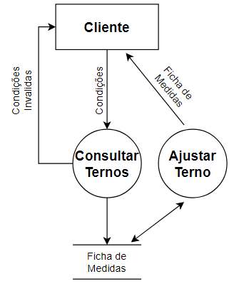
DFD Essencial para cada Capacidade – Locar Terno

Slide 2
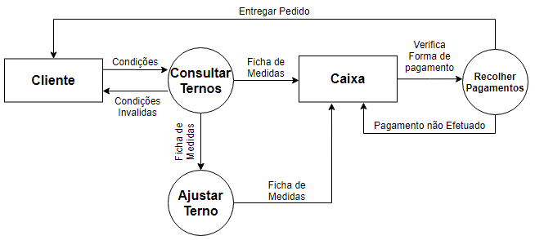
DFD Essencial para cada Capacidade – Retirar Pedido

